Slide 1
第6章 树和二叉树
6.1 树及其抽象数据类型
6.2 二叉树及其抽象数据类型
6.3 二叉树的表示和实现
6.4 线索二叉树
6.5 Huffman编码与Huffman树
6.6 树的表示和实现
本章是数据结构课程的重中之重，也是难点所在，表现为二叉链表存储结构和递归算法相结合。链式存储结构和递归算法本身就是两个难 点，建立二叉树需要将它们有机结合。

Slide 2
目的和要求
目的：理解树型结构；掌握链式存储结构表达 非线性结构，掌握递归算法设计。
内容：二叉树的定义、性质、存储结构，二叉链 表表示的二叉树类；中序线索二叉树； Huffman树；树的定义、存储结构和实现。
要求：理解树和二叉树概念，掌握树和二叉树的 表示和实现，掌握递归算法设计。
重点：二叉链表表示的二叉树类；Huffman树；树 的定义、存储结构和构造算法。
难点：链式存储结构表达非线性结构；递归算法 设计。
实验：树和二叉树的基本操作，链式存储结 构表示树和二叉树；递归算法。

Slide 3
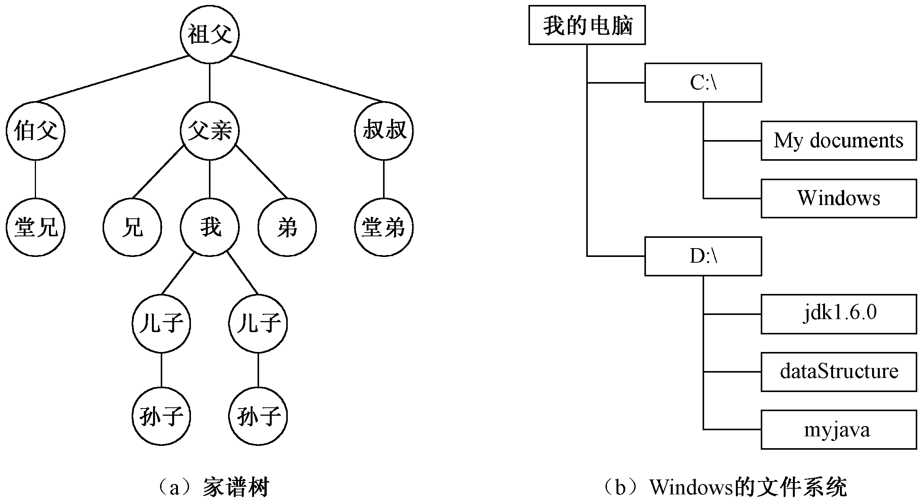
6.1 树及其抽象数据类型
6.1.1 树定义 6.1.2 树的术语
6.1.3 树的表示法 6.1.4 树抽象数据类型

Slide 4
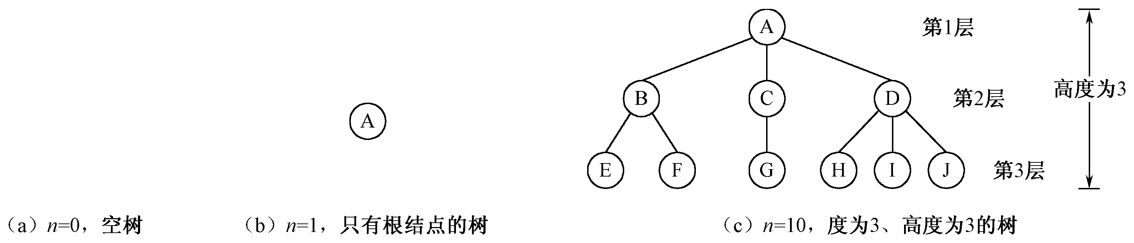
6.1.1 树定义
树（tree）是由n（n≥0）个结点组成的有限集合。n=0的树称为空树；n>0的树T：
根（root）结点，它没有前驱结点。
其他结点分为m棵互不相交的子树。

Slide 5
6.1.2 树的术语
父母、孩子与兄弟结点
度
结点层次、树的高度
边、路径
无序树、有序树
森林

Slide 6
6.1.3 树的表示法
图示法
横向凹入表示法
  A
  B
  E
  F
  C
  G
  D
  H
  I
  J
广义表表示
  A(B(E, F), C(G), D(H, I, J))

Slide 7
6.1.4 树抽象数据类型
public interface TTree<T> //树接口
{ boolean isEmpty(); //判断是否空树
TreeNode<T> getChild(TreeNode<T> p,int i);//返回p第i个孩子
TreeNode<T> getParent(TreeNode<T> node);//返回node的父母
int count(); //树的结点个数
int height(); //树的高度
TreeNode<T> search(T x); //查找并返回元素为x的结点
void preOrder(); //先根次序遍历树
void postOrder(); //后根次序遍历树
void levelOrder(); //按层次遍历树
void insertRoot(T x); //插入元素x作为根结点
TreeNode<T> insertChild(TreeNode<T> p,T x,int i);//插入孩子
void removeChild(TreeNode<T> p, int i); //删除孩子
}

Slide 8
6.2 二叉树及其抽象数据类型
6.2.1 二叉树定义
6.2.2 二叉树性质
6.2.3 二叉树的遍历
6.2.4 二叉树抽象数据类型

Slide 9
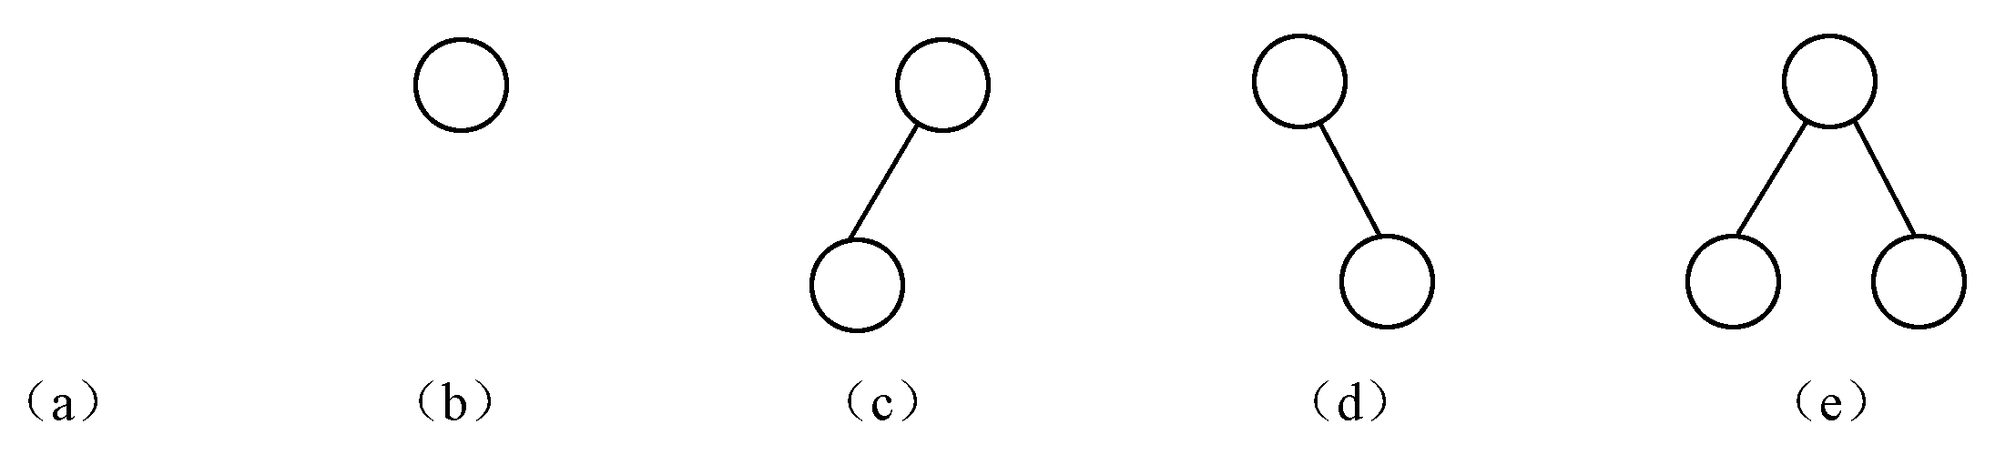
6.2.1 二叉树定义
二叉树（binary tree）是n个结点的有限集合：
空二叉树；
由一个根结点、两棵互不相交的左子树和右子树组成。

Slide 10
6.2.2 二叉树性质
性质1：若根结点的层次为1，则二叉树第i层最多有2^{i}−1（i≥1）个结点。
性质2：在高度为k的二叉树中，最多有2^{k}−1个结点（k≥0）。
性质3：设一棵二叉树的叶子结点数为n₀，2度结点数为n₂，则n₀=n₂+1。

Slide 11
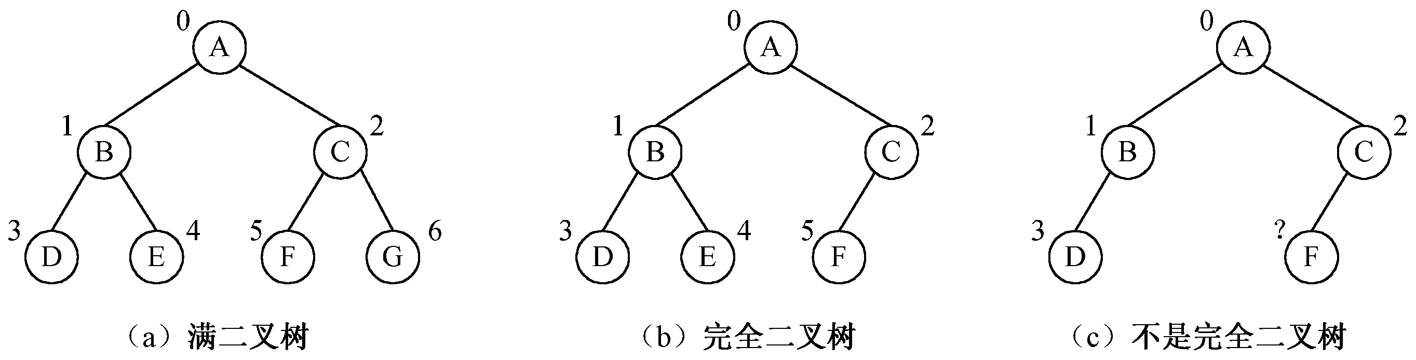

性质4：n个结点完全二叉树的高度是 。
性质5：一棵具有n个结点的完全二叉树，对序号为i（0≤i<n）的结点，有：
  若i=0，则i为根结点，无父母结点；若i >0，则i的父母结点序号为。
  若2i+1<n，则i的左孩子结点序号为2i+1；否则i无左孩子。
  若2i+2<n，则i的右孩子结点序号为2i+2；否则i无右孩子。

Slide 12
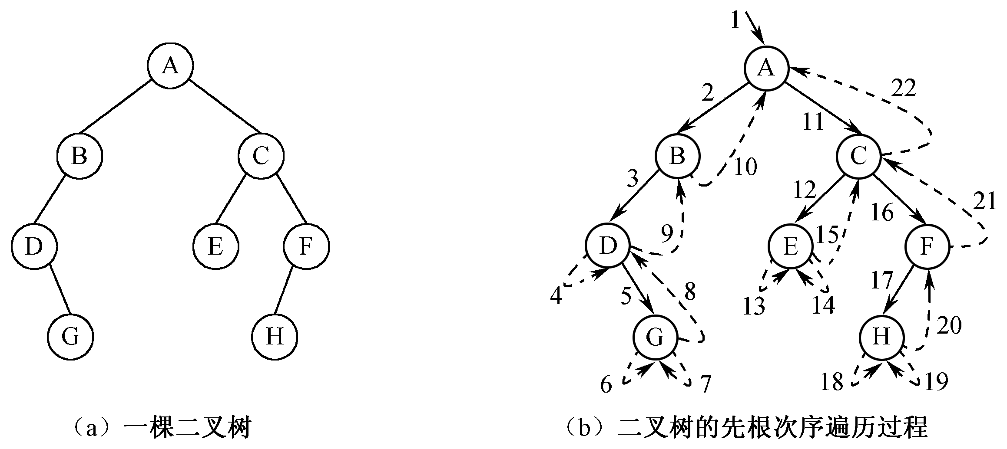
6.2.3 二叉树的遍历
先根次序：访问根结点，遍历左子树，遍历右子树。
中根次序：遍历左子树，访问根结点，遍历右子树。
后根次序：遍历左子树，遍历右子树，访问根结点。
  先根遍历序列：A B D G C E F H
  中根遍历序列：D G B A E C H F
  后根遍历序列：G D B E H F C A

Slide 13
6.2.4 二叉树抽象数据类型
public interface BinaryTTree<T>
{ boolean isEmpty(); //判断是否空
int count(); //返回结点个数
int height(); //返回高度
void preOrder(); //先根次序遍历
void inOrder(); //中根次序遍历
void postOrder(); //后根次序遍历
void levelOrder(); //按层次遍历
BinaryNode<T> search(T key); //查找
BinaryNode<T> getParent(BinaryNode<T> node);//返回父母
void insertRoot(T x); //插入元素x作为根结点
BinaryNode<T> insertChild(BinaryNode<T> p, T x, boolean leftChild);
void removeChild(BinaryNode<T> p, boolean leftChild);
void removeAll(); }

Slide 14
6.3 二叉树的表示和实现
6.3.1 二叉树的存储结构
6.3.2 二叉树的二叉链表实现
6.3.3 三叉树的二叉链表实现

Slide 15
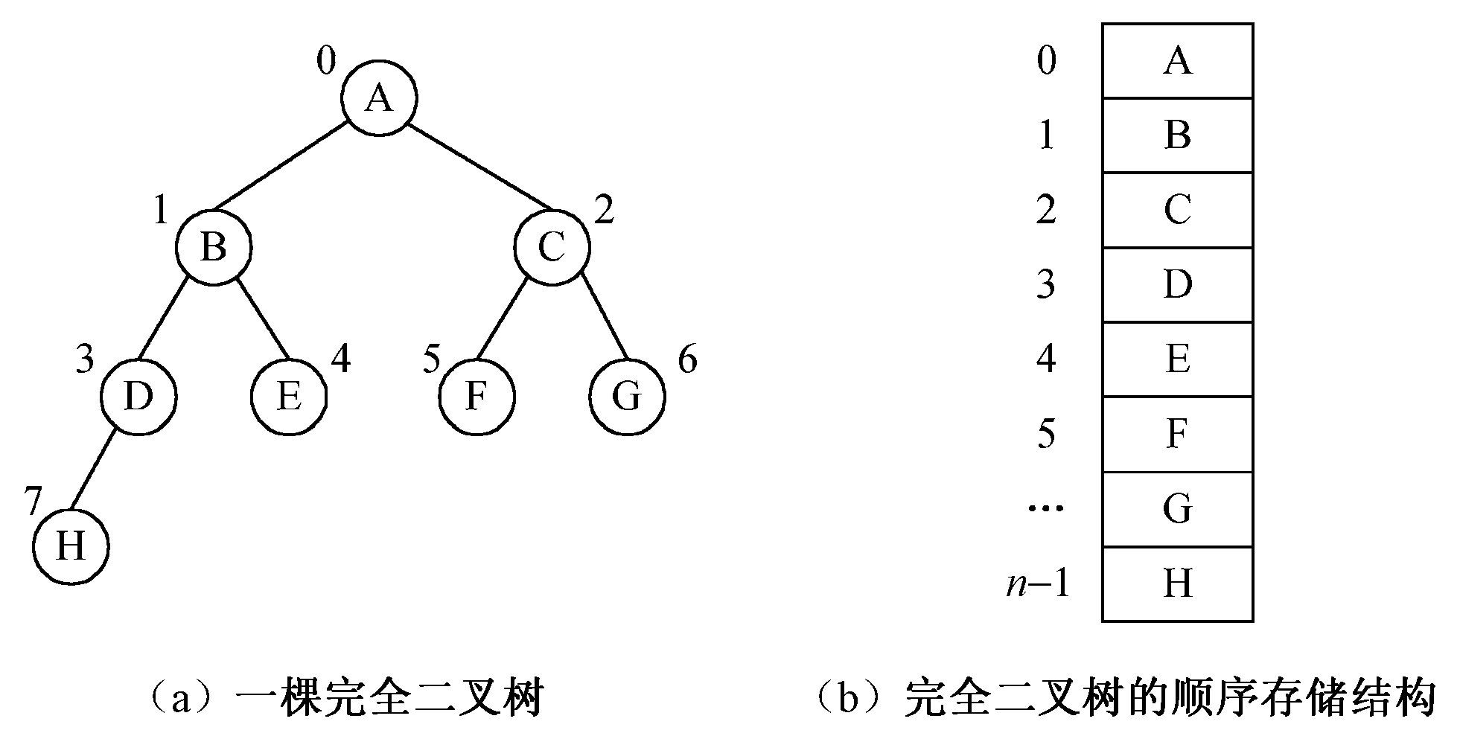
6.3.1 二叉树的存储结构
二叉树的顺序存储结构

Slide 16
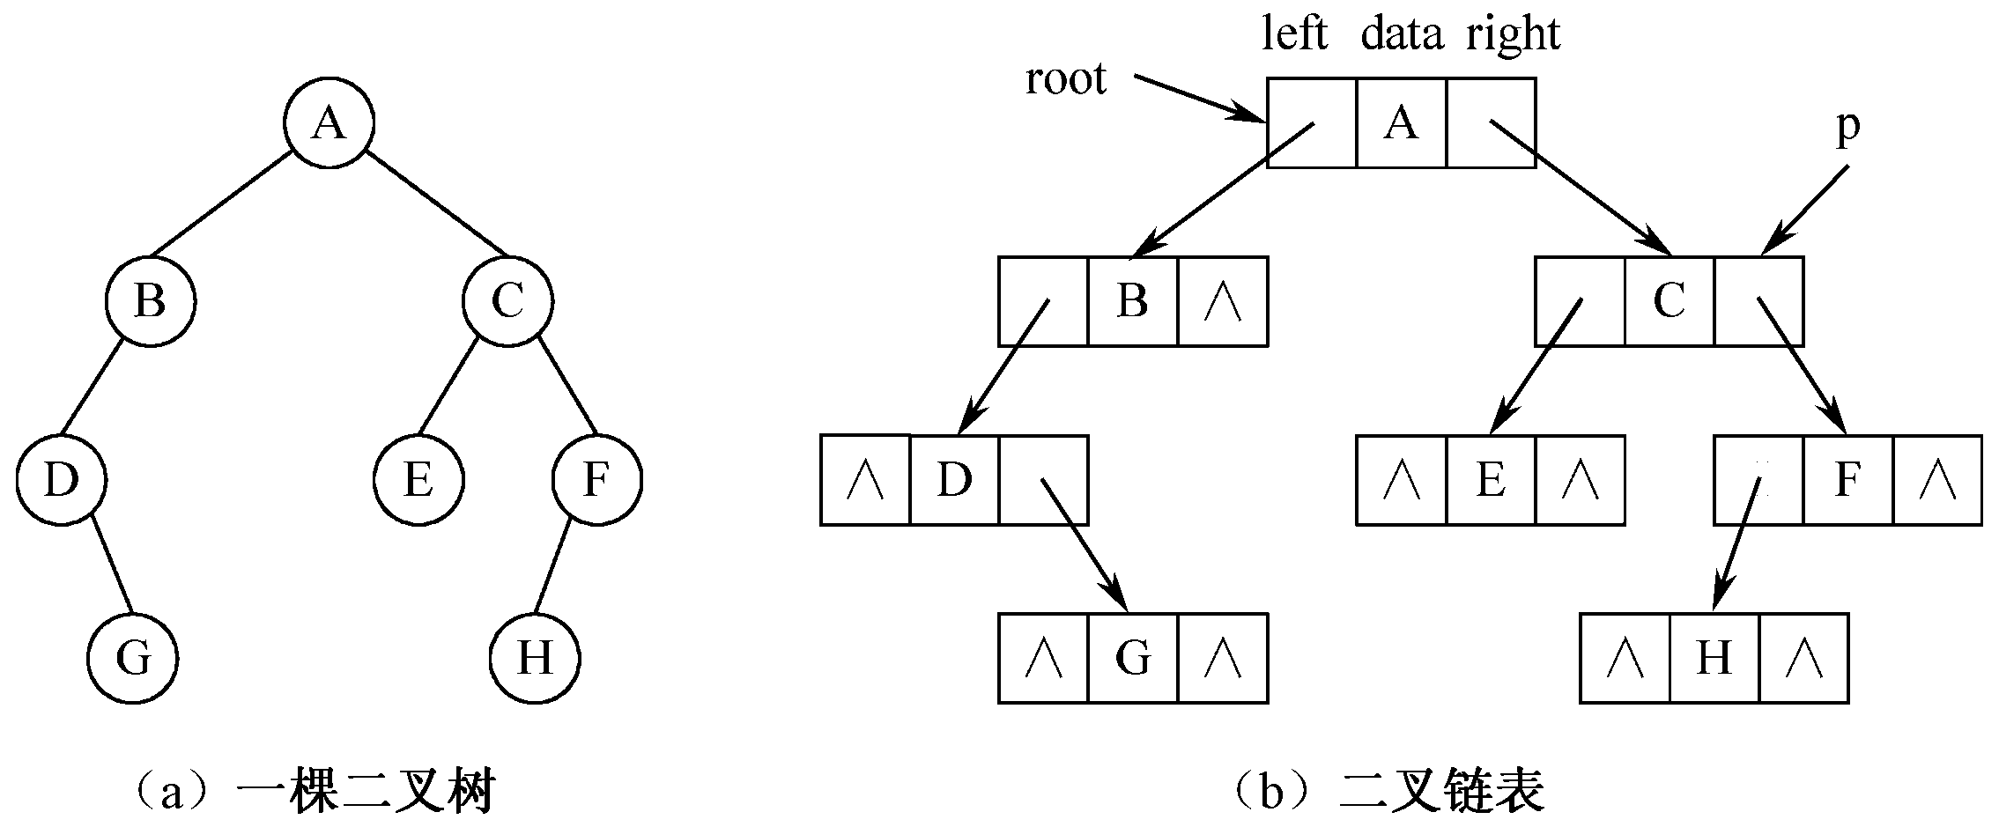
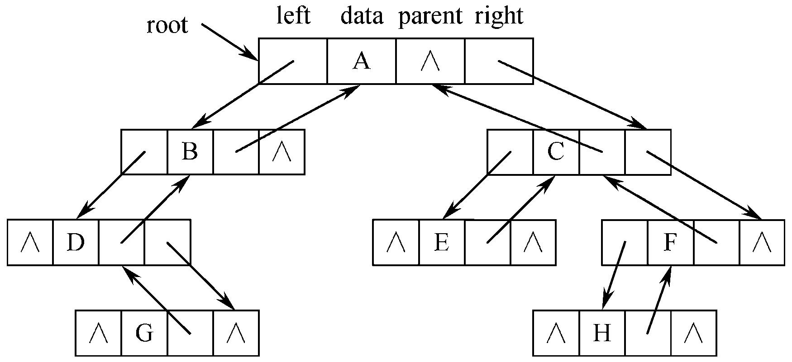
2.二叉树的链式存储结构
二叉链表
三叉链表

Slide 17
6.3.2 二叉树的二叉链表实现
二叉树的二叉链表结点类
public class BinaryNode<T>
{ T data; //数据元素
BinaryNode<T> left, right; //左、右孩子
}
二叉树类
public class BinaryTree<T> implements BinaryTTree<T>
{ BinaryNode<T> root; //根结点 }

Slide 18
3.二叉树三种次序遍历的递归算法
//先根次序遍历以p结点为根的子树
private void preOrder(BinaryNode<T> p)
{ if (p!=null) //若二叉树不空
{ System.out.print(p.data+" "); //访问当前结点
preOrder(p.left); //按先根次序遍历左子树
preOrder(p.right); //按先根次序遍历右子树
}
}
【例6.1】 构造并遍历二叉树。

Slide 19
4.基于遍历的操作
  求结点个数
  求高度
  查找
  获得父母结点

Slide 20
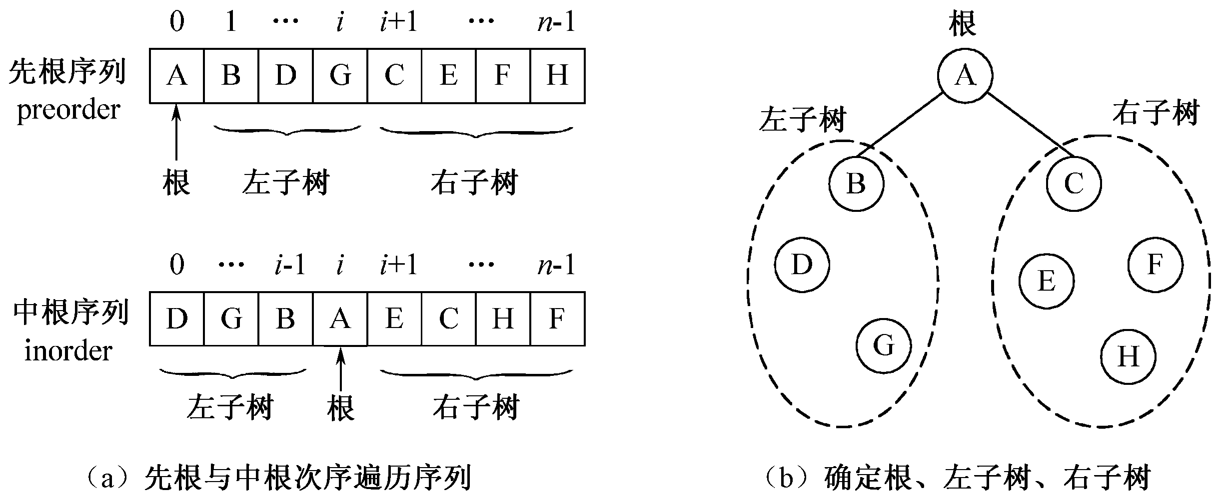
5. 构造二叉树
（1）先根和中根序列表示

Slide 21
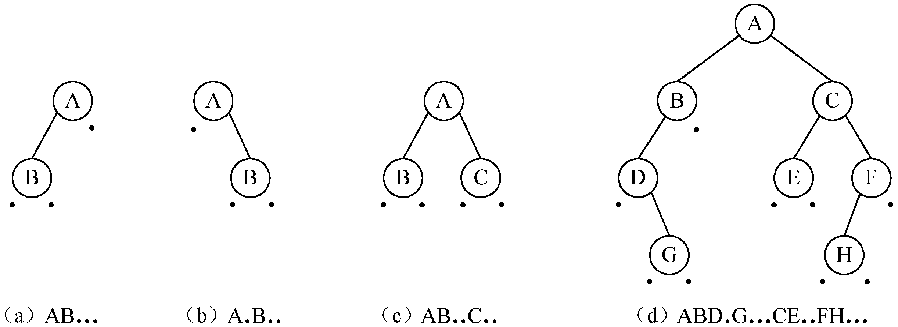
（2）标明空子树的先根序列表示
【例6.2】 输出二叉树中指定结点的所有祖先结点。

Slide 22
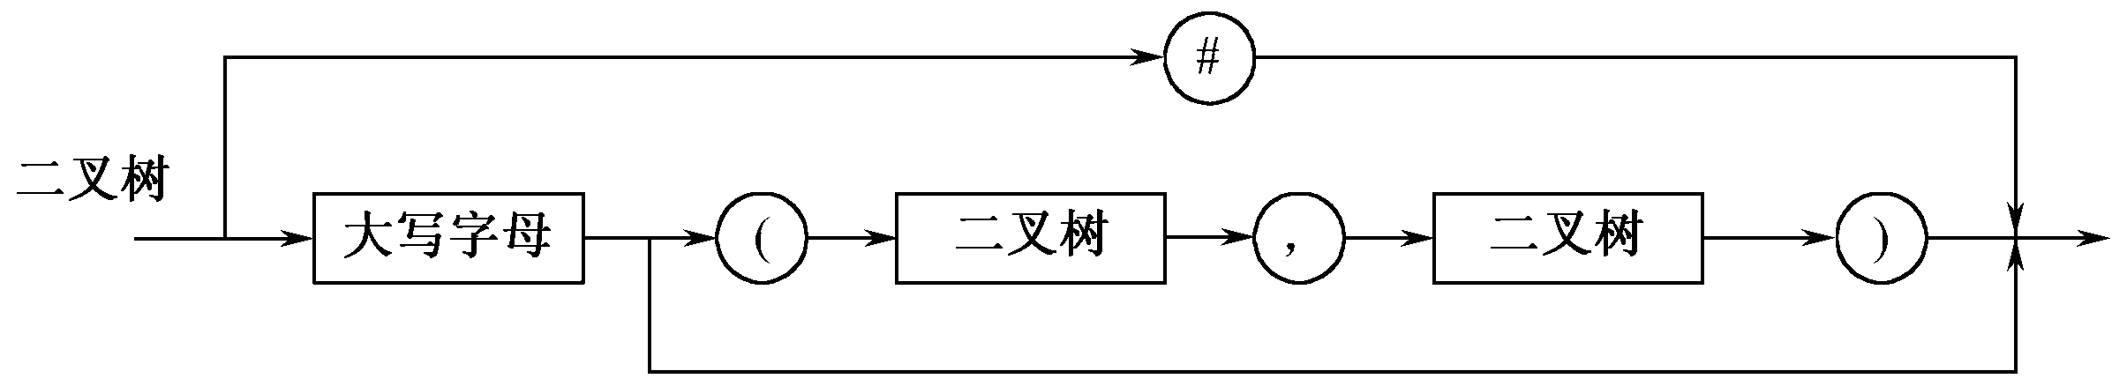
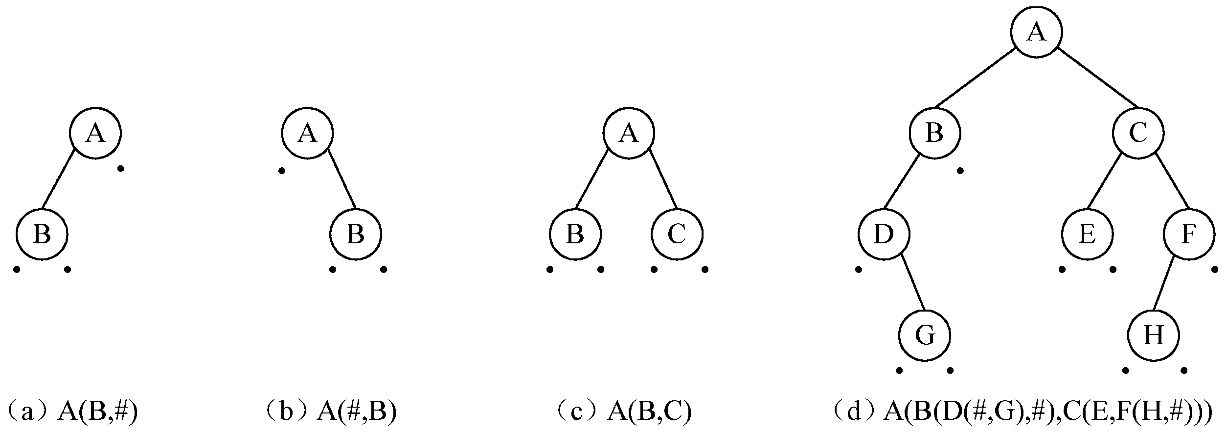
（3）广义表表示

Slide 23
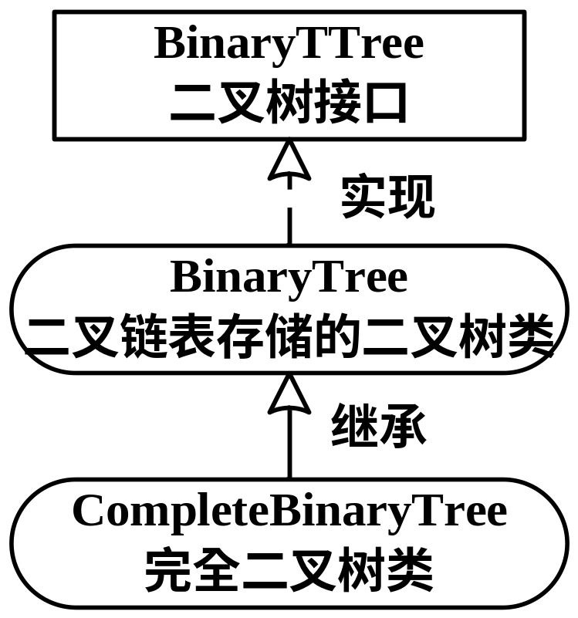
（4）以完全二叉树的层次遍历序列构造链式存储结构的完全二叉树
【例6.3】 建立二叉链表表示的完全二叉树。

Slide 24
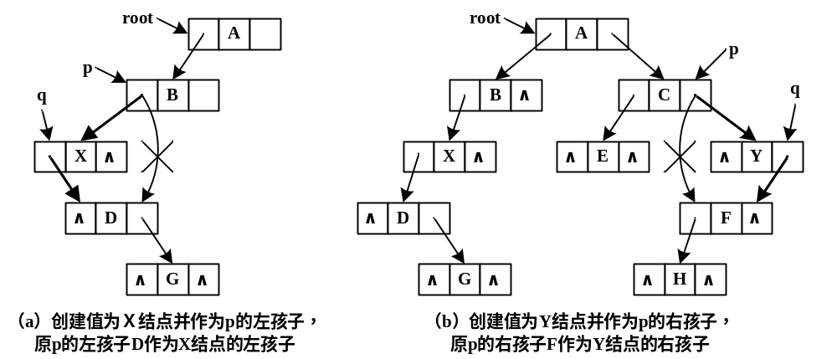
6. 二叉树的插入和删除操作
（1）插入一个结点
（2）删除一棵子树

Slide 25
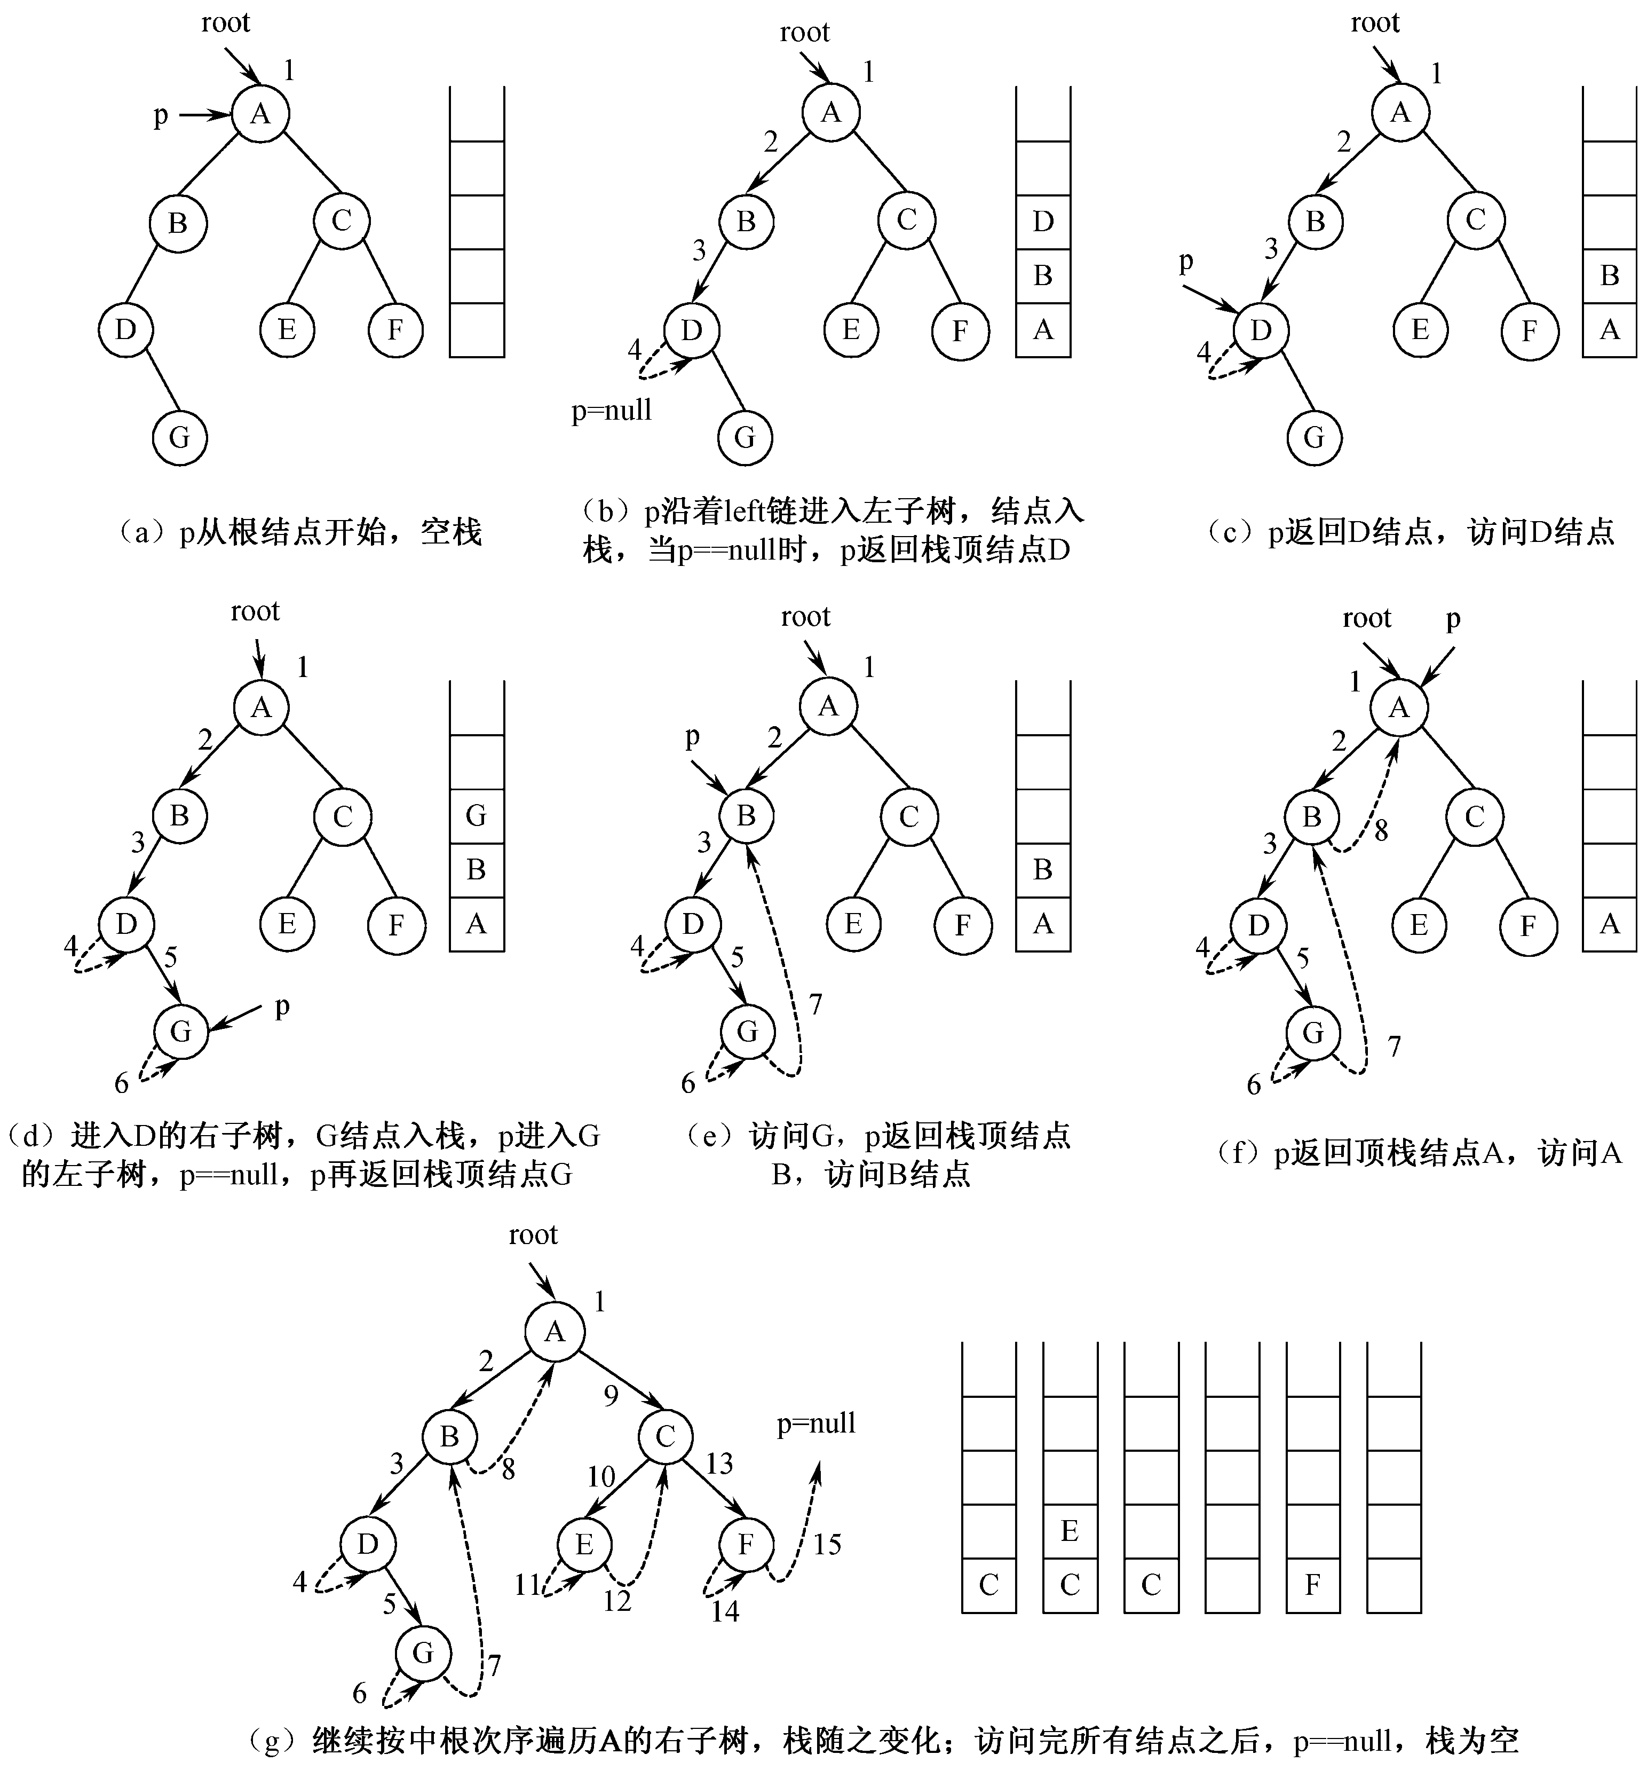
7. 二叉树遍历的非递归算法

Slide 26
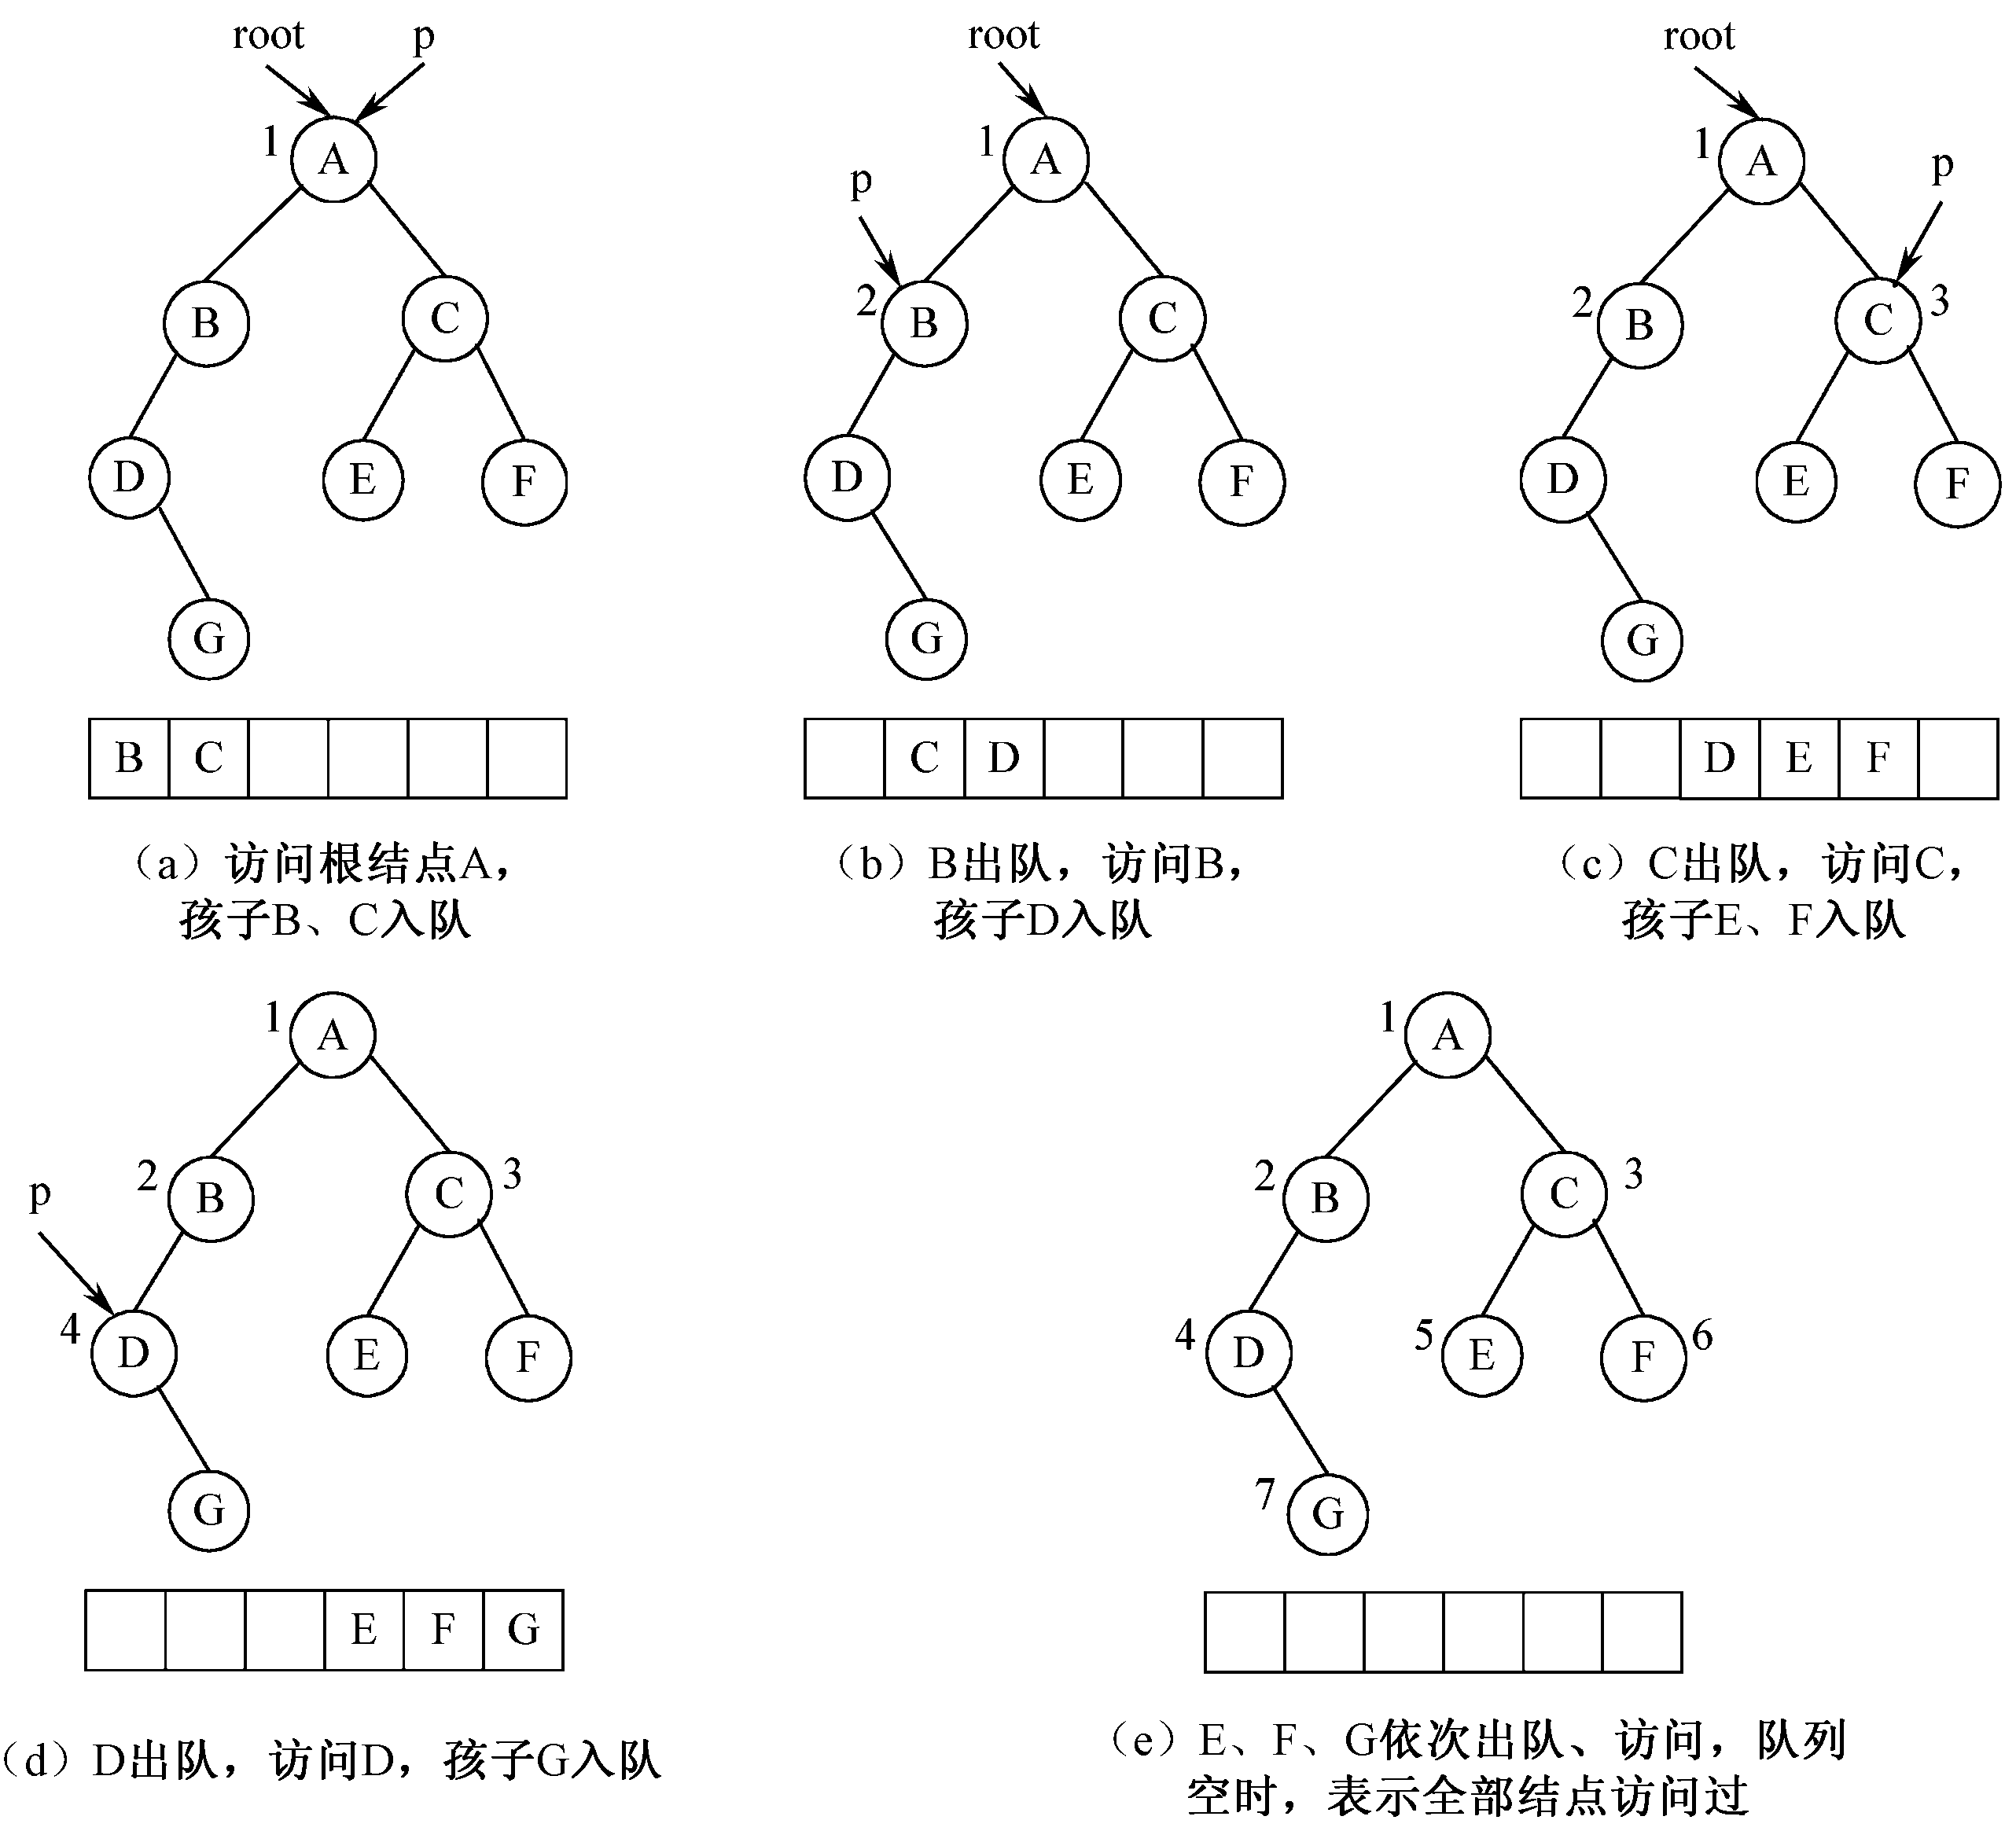
8. 二叉树的层次遍历

Slide 27
6.3.3 三叉树的二叉链表实现
二叉树的三叉链表结点类
public class TriNode<T>
{ public T data; //数据域
public TriNode<T> parent, left, right; //父母结点、左和右孩子结点
public int level; //结点的层次
}

Slide 28
2.三叉链表表示的二叉树类
public class TriBinaryTree<T>
{
public TriNode<T> root; //根结点
}
（1）构造二叉树

Slide 29
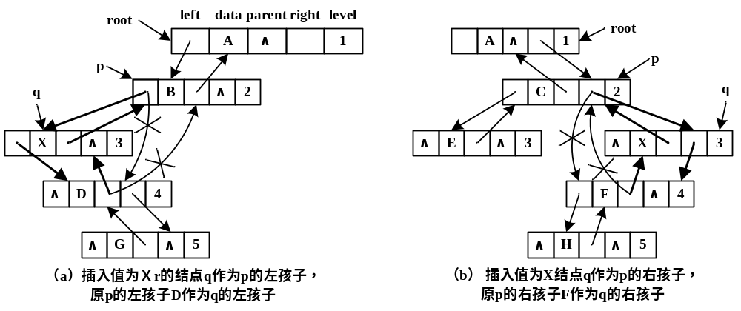
（2）插入结点
例6.4 输出三叉链表存储二叉树的一条直径。

Slide 30
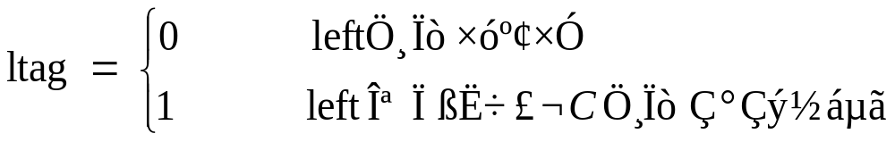
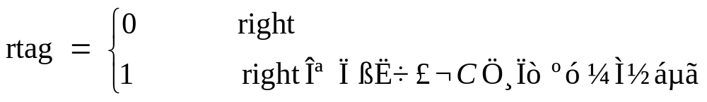
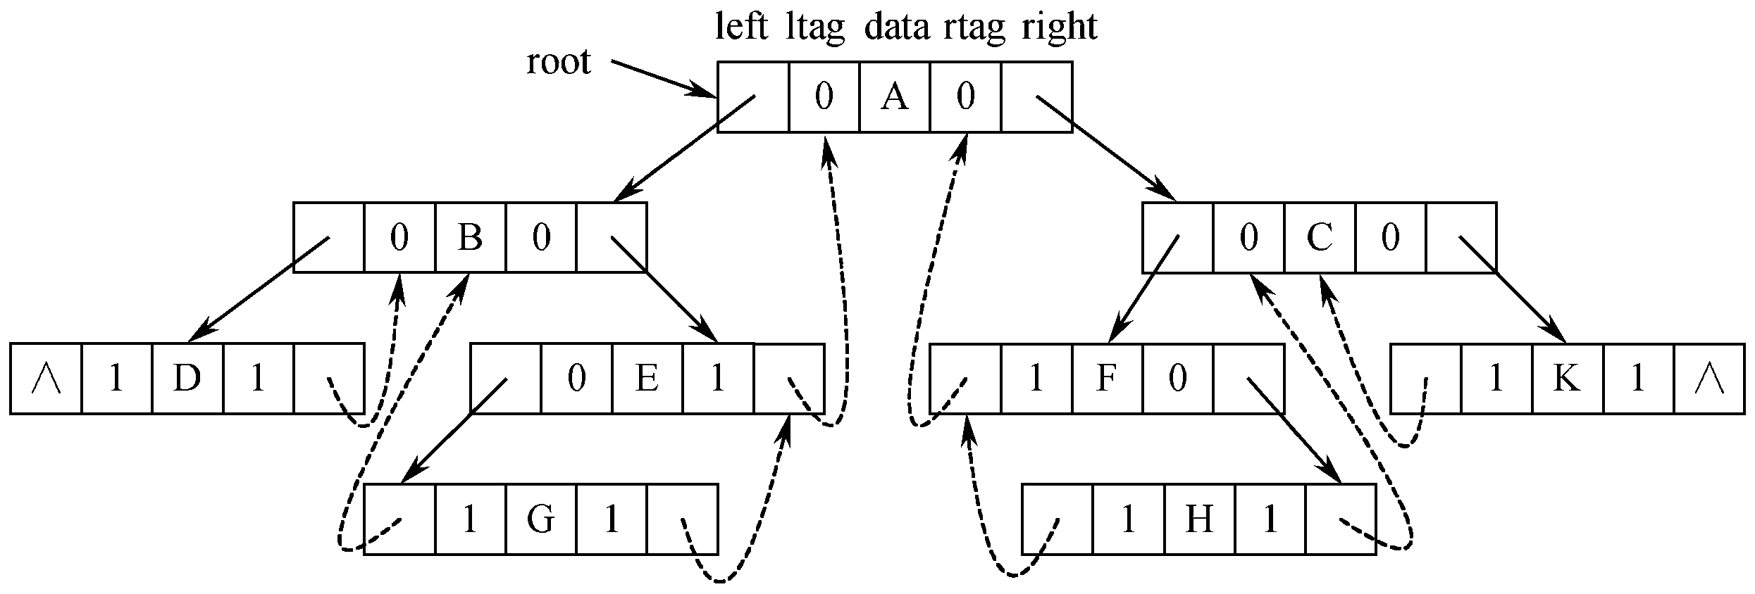
6.4 线索二叉树
6.4.1 线索二叉树定义

Slide 31
6.4.2 中序线索二叉树
二叉树的中序线索化
中序线索二叉树类
中根次序遍历中序线索二叉树
  【例6.5】 构造中序线索二叉树并进行中根次序遍历。
先根次序遍历中序线索二叉树
后根次序遍历中序线索二叉树

Slide 32
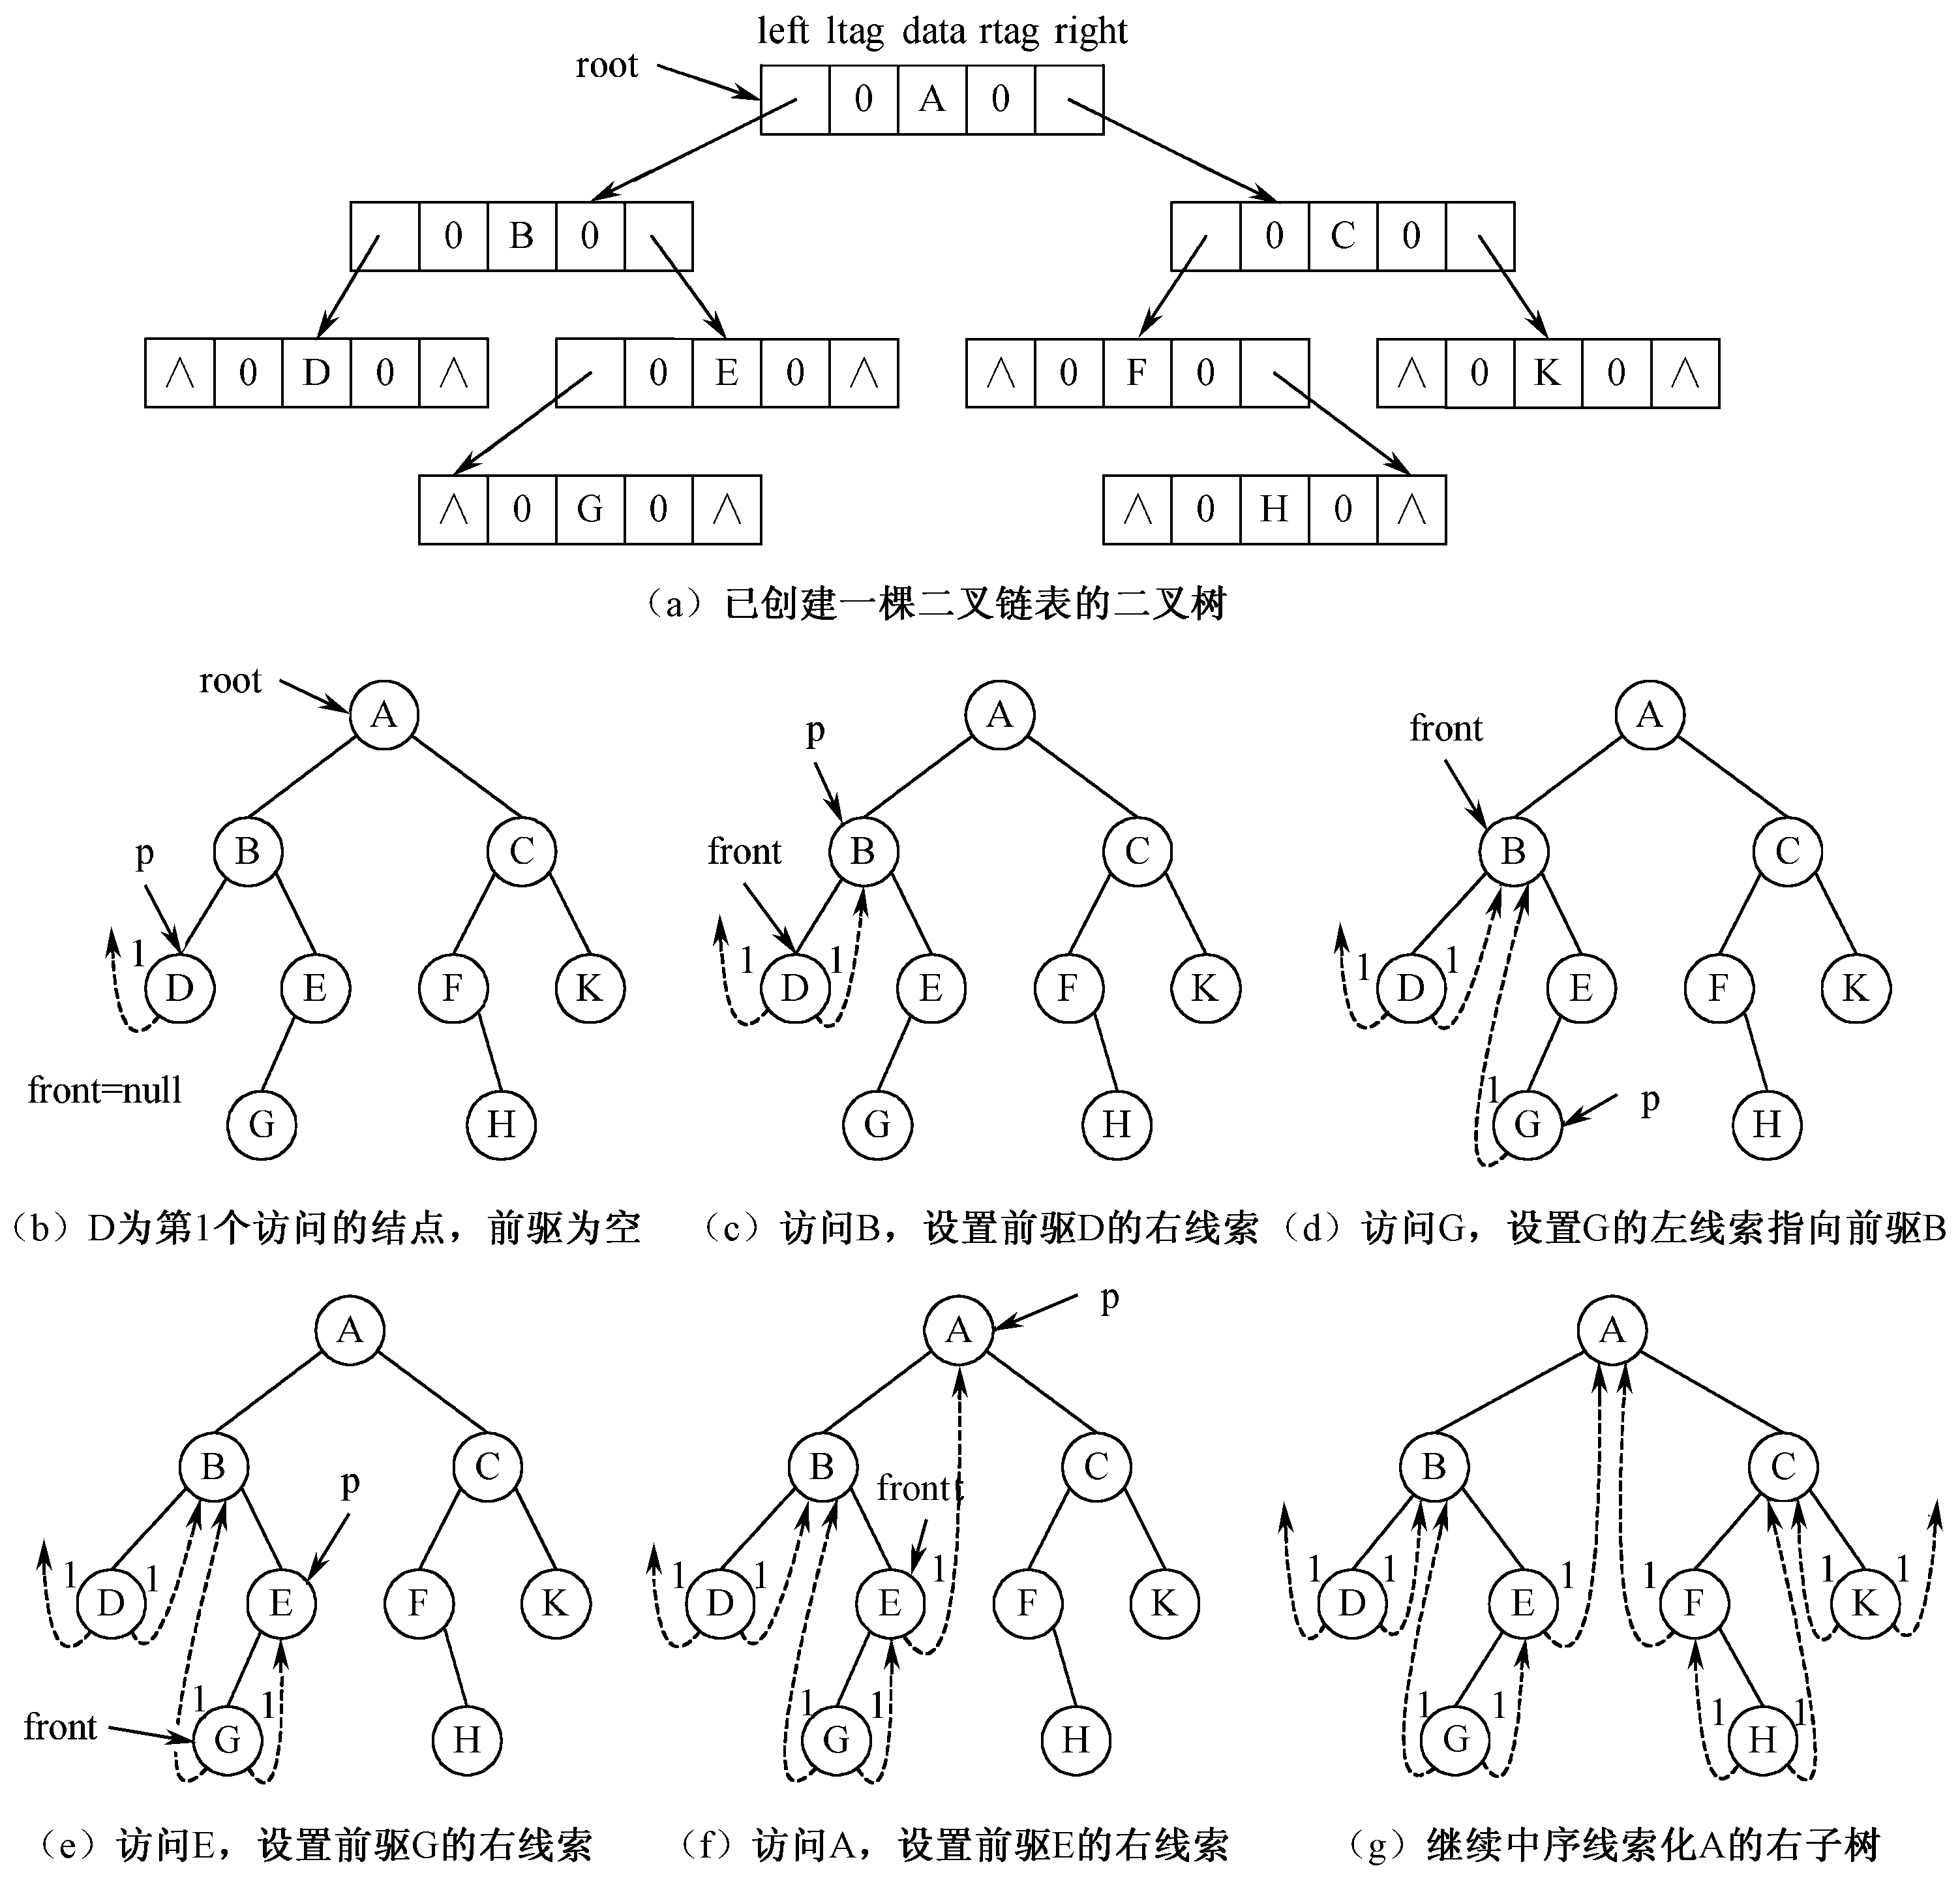
1. 二叉树的中序线索化

Slide 33
2. 中序线索二叉树类
public class ThreadBinaryTree<T>
{
public ThreadNode<T> root;
}
3. 中根次序遍历中序线索二叉树

Slide 34
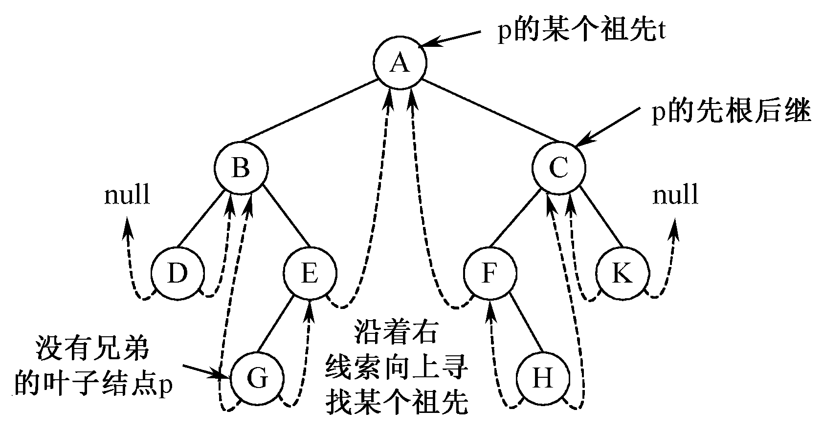
4.先根次序遍历中序线索二叉树

Slide 35
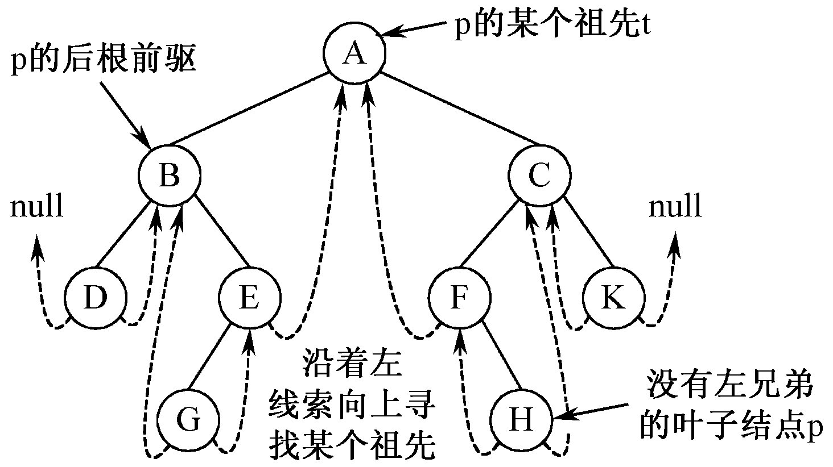
5.后根次序遍历中序线索二叉树

Slide 36
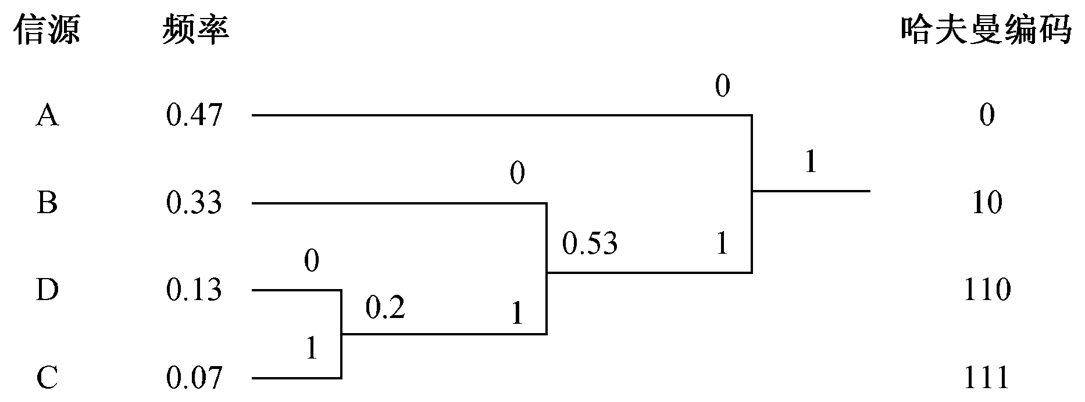
6.5 Huffman编码与Huffman树6.5.1 Huffman编码
存储“AAAABBBCDDBBAAA”，字符集[A、B、D、C]，字符出现次数为7、5、2、1，频率为0.47、0.33、0.13、0.07，哈夫曼编码过程为：
A | A | A | A | B | B | B | C | D | D | B | B | A | A | A
0 | 0 | 0 | 0 | 10 | 10 | 10 | 111 | 110 | 110 | 10 | 10 | 0 | 0 | 0

Slide 37
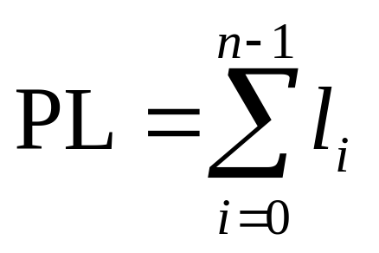
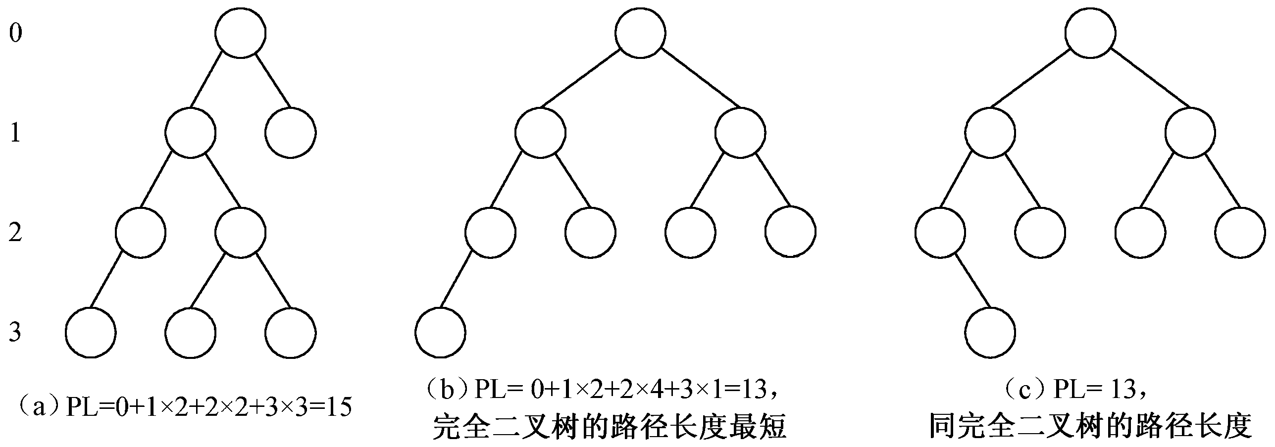
6.5.2 Huffman树
二叉树的路径长度

Slide 38
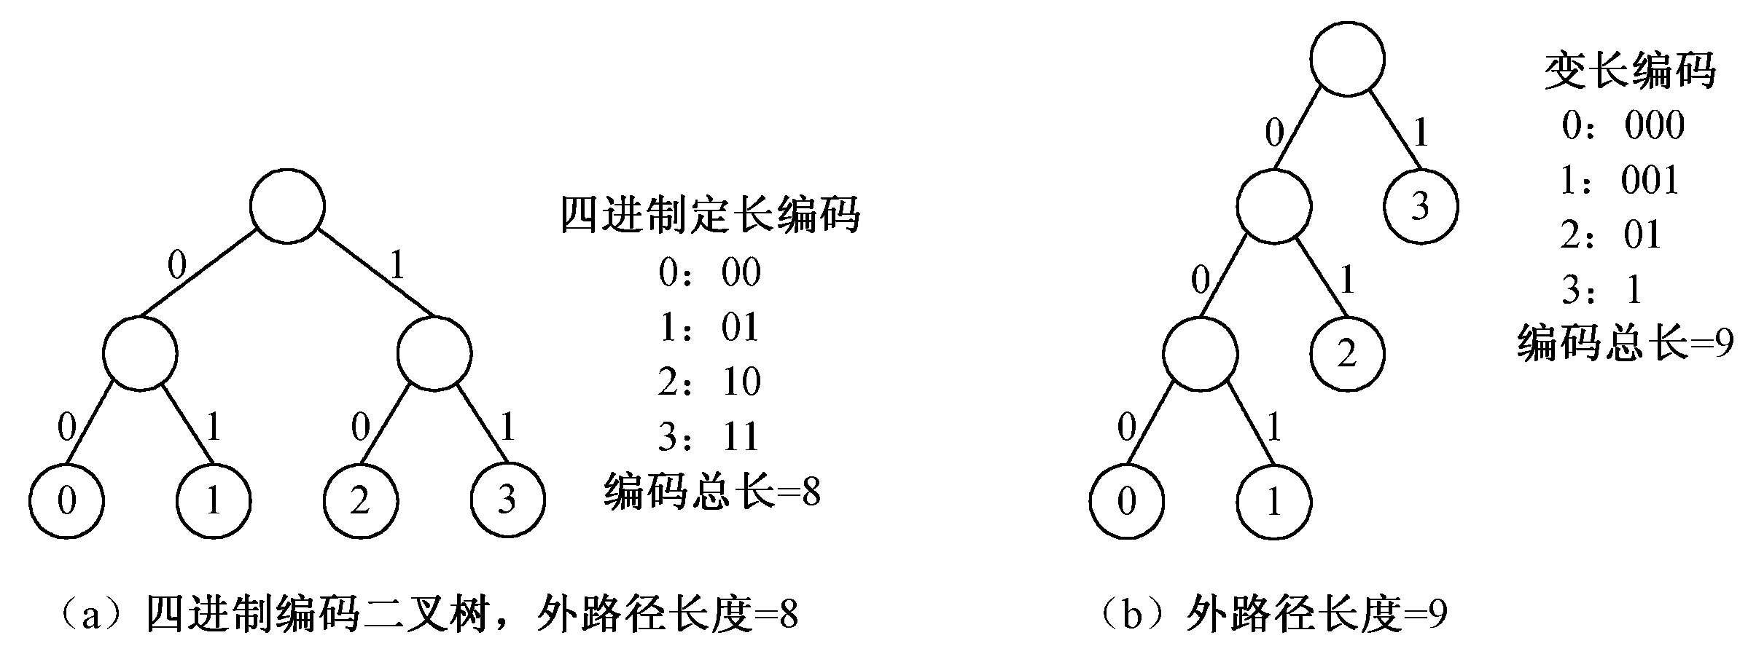
2. 二叉树的外路径长度

Slide 39
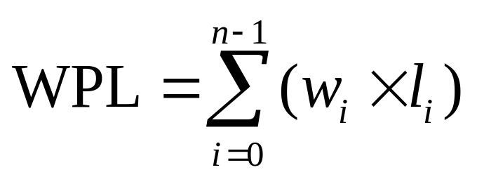
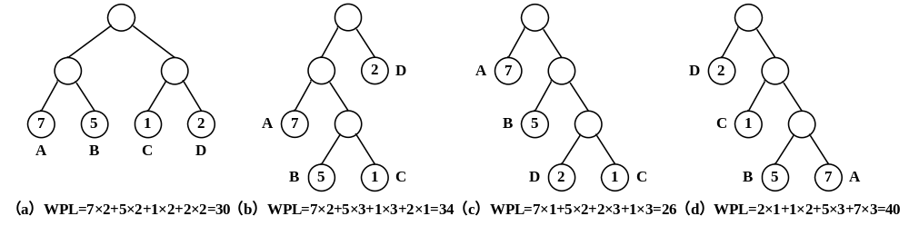
3. 二叉树的带权外路径长度

Slide 40
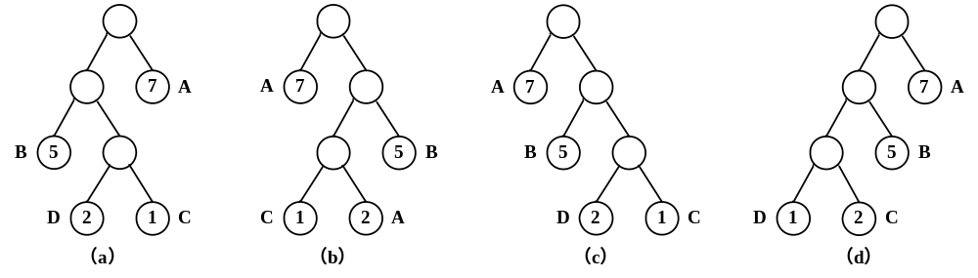
4. Huffman算法
哈夫曼树定义为带权外路径长度最短的二叉树。
  哈夫曼树不唯一

Slide 41
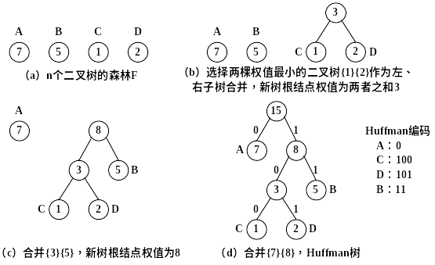
构造Huffman树并获得Huffman编码
Huffman编码的译码

Slide 42
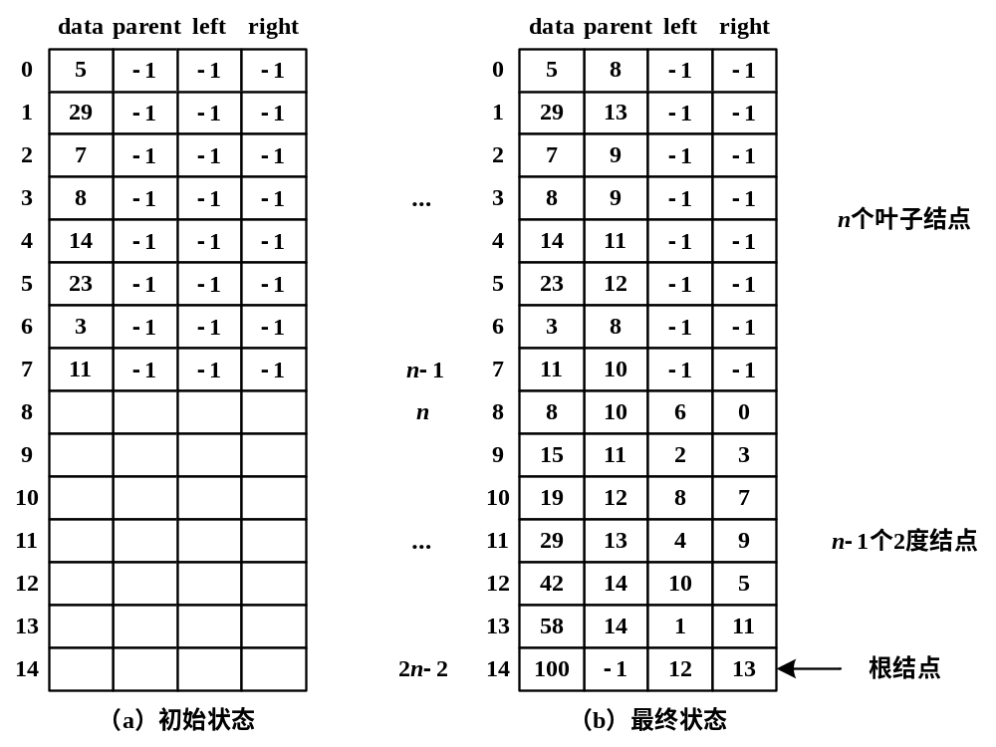
例6.6 构造Huffman树并获得Huffman编码。
<1> 采用静态三叉链表存储Huffman树

Slide 43
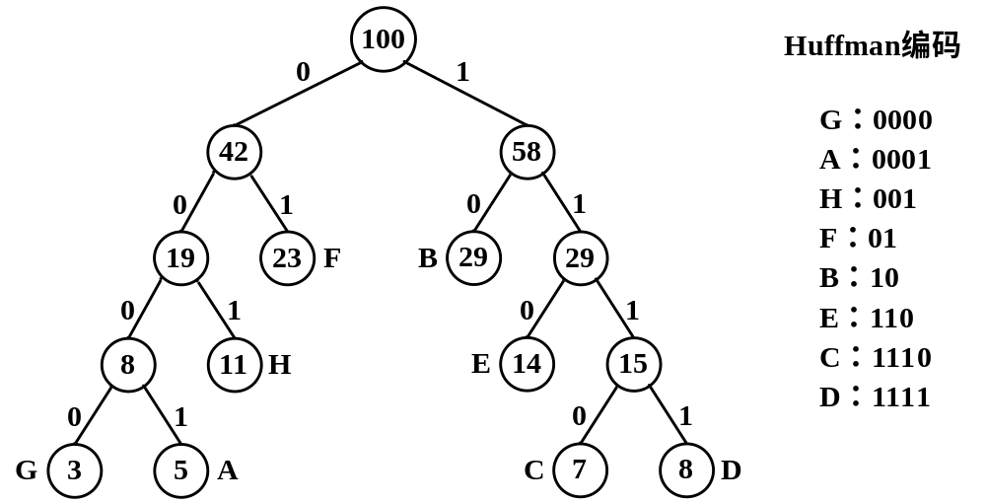
图6-44 Huffman树和Huffman编码
若权值集合{5,29,7,8,14,23,3,11}对应字符A～H

Slide 44
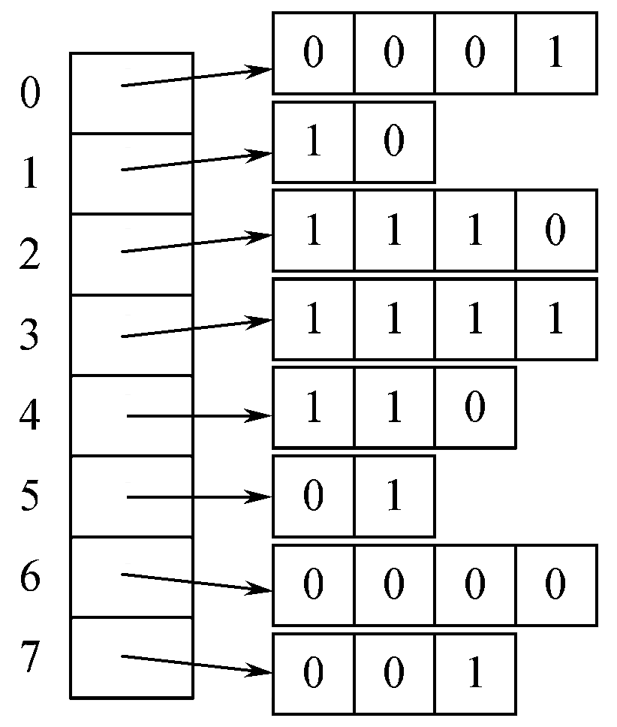
<2> 存储Huffman编码

Slide 45
6.6 树的表示和实现
6.6.1 树的遍历
6.6.2 树的存储结构
6.3.3 树的孩子兄弟链表实现

Slide 46
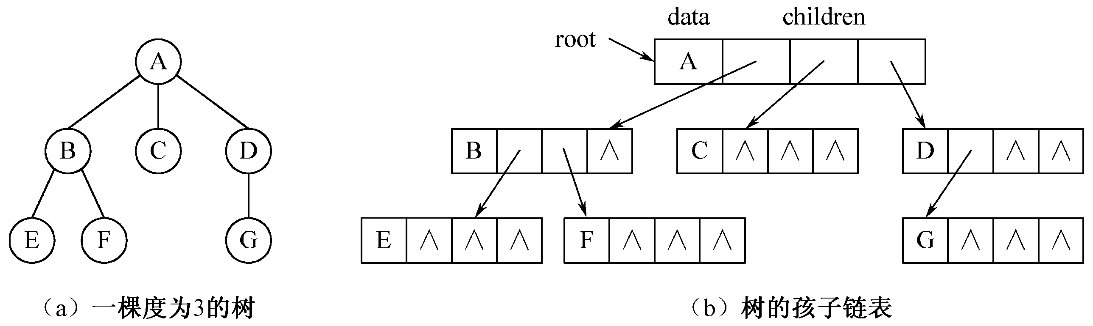
6.6.1 树的遍历
树的先根遍历算法描述如下：
  访问根结点。
  按照从左到右的次序先根遍历根的每一棵子树。
树的后根遍历算法描述如下：
  按照从左到右的次序后根遍历根的每一棵子树。
  访问根结点。

Slide 47
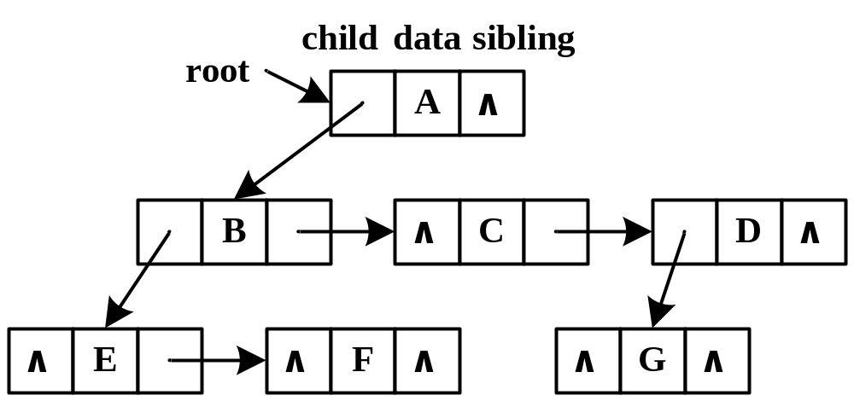
6.6.2 树的存储结构
孩子链表
孩子兄弟链表

Slide 48
6.3.3 树的孩子兄弟链表实现
树的孩子兄弟链表结点类
public class TreeNode<T>
{
public T data; //数据域
public TreeNode<T> child, sibling; //孩子、兄弟结点
}

Slide 49
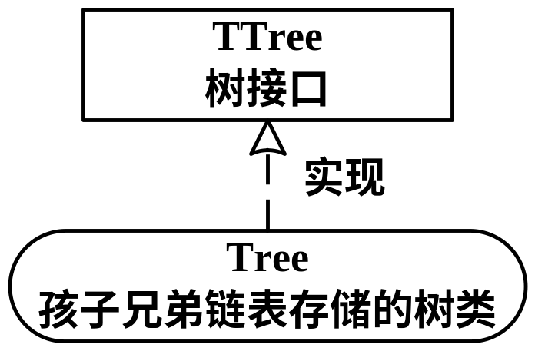
2. 树类声明
public class Tree<T> implements TTree<T>
{
public TreeNode<T> root; //根结点
}
树的遍历
返回结点
  返回最后一个兄弟结点
  返回最后一个孩子结点

Slide 50
5. 插入结点
插入根结点
插入兄弟结点

Slide 51
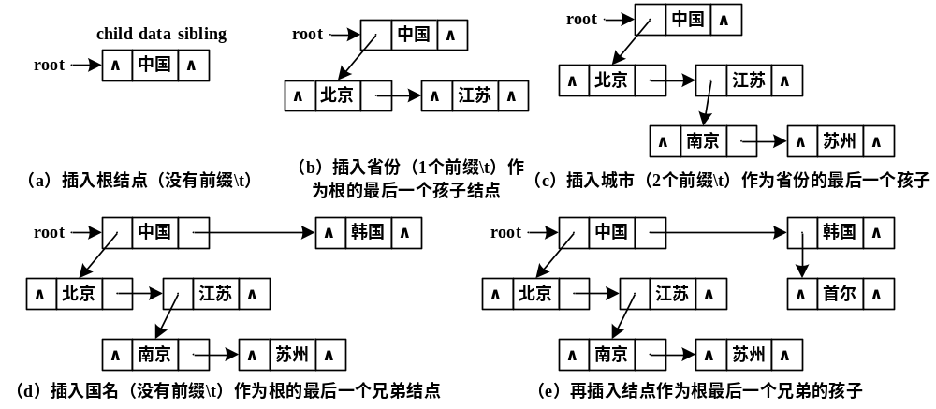
6. 以横向凹入表示构造树或森林
例6.8 以树的横向凹入表示构造树或森林。

Slide 52
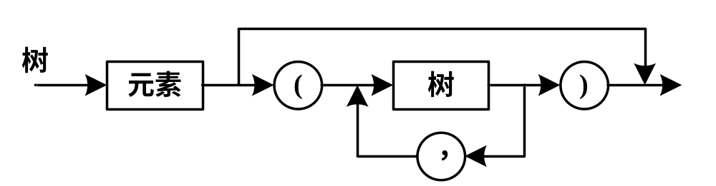
7. 树的广义表表示
例6.9 树的广义表表示及构造。
中国(北京,上海,江苏(南京,苏州,无锡),浙江(杭州,宁波,温州),广东(广州)),韩国(首尔),美国(华盛顿)

